Slide 2
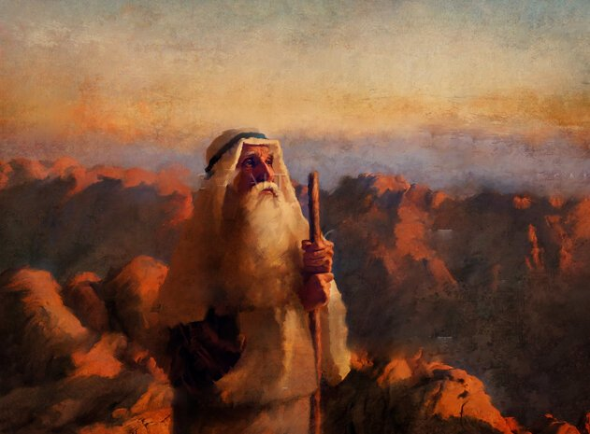
Para Memorizar
«El Señor pasó ante Moisés y proclamó: ‘¡Señor! ¡Señor! ¡Dios compasivo y bondadoso, lento para la ira, y grande en amor y fidelidad! Que mantiene su invariable amor a millares, que perdona la iniquidad, la rebelión y el pecado, y no da por inocente al culpable; que castiga la iniquidad de los padres en los hijos y los nietos hasta la tercera y cuarta generación’ ’»
(Éxodo 34: 6-7).

Slide 3
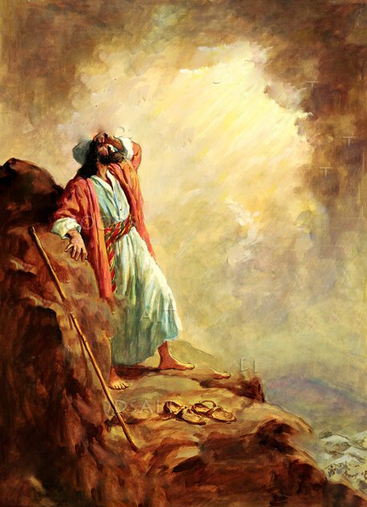
Enfoque del Estudio
Texto clave: : Éxodo 34:6, 7. Para está semana estudiaremos: Éxodo 33:7-34:35; Deuteronomio 18:15, 18; Juan 17:3; Romanos 2:4; Juan 3:16; 2 Corintios 3:18. En esta semana, estudiaremos tres temas sobre la amistad de Moisés con Dios: 1) En la tienda de reunión; 2) Dios se revela; y 3) La gloria de Dios.
Dios ordenó a Israel que partiera desde el monte Sinaí y se dirigiera a la tierra que había prometido dar a Abraham, Isaac y Jacob (Éxo. 33:1). Los israelitas debían seguir adelante y continuar su viaje hacia la Tierra Prometida después de casi un año de permanencia en el Sinaí (Éxo. 19:1; Núm. 10:11), donde Dios hizo un pacto con ellos y deseó conducirlos hacia él. Les entregó el Decálogo y numerosas instrucciones adicionales acerca de cómo ser una nación sabia, justa, bondadosa, disciplinada y bien organizada (Deut. 4:5-10). Ahora era el momento de seguir adelante. Sin embargo. Dios dijo al pueblo: "Yo no subiré contigo“ (Éxo. 33:3). Este pronunciamiento se debió a la apostasía del becerro de oro. La santa presencia de Dios en medio de Israel era incompatible con la obstinada desobediencia del pueblo y causaría la destrucción de este.
Cuando el pueblo se enteró de la devastadora noticia, se lamentó y "se despojaron de sus atavíos" (Éxo. 33:6). Algunas versiones bíblicas traducen este versículo correctamente, mostrando que la acción de despojarse de sus ornamentos fue a partir de entonces una decisión permanente: "Por eso, a partir del monte Horeb los israelitas no volvieron a ponerse joyas" (Éxo. 33:6, NVI). Una vez más, Moisés suplicó al Señor, rogándole que estuviera con ellos, que los guiara, que los acompañara y que, "si tu presencia no ha de ir conmigo, no nos saques de aquí” (Éxo. 33:15). Dios respondió y aseguró a Moisés que él los guiaría: "Haré esto que has dicho" (Éxo. 33:17).

Slide 4
Sábado
Introducción a la Lección
L
a revelación que Dios hizo de su carácter a Moisés es el corazón teológico del libro de Éxodo (Éxo. 34:6, 7). Se sitúa en el clímax de la ascensión de Moisés al Sinaí para tener allí un encuentro especial con él. Dios reveló su carácter a Moisés en el último de sus ascensos al monte, el tercero en el que permaneció cuarenta días y cuarenta noches con el Señor. Moisés estaba creciendo en su relación con Dios, por lo cual el Señor pudo darle una revelación más completa acerca de sí mismo y de quién era. Además de estos ascensos, Moisés interactuó con el Señor en la "tienda de reunión“ , que estaba situada fuera del campamento de Israel. Esta tienda no era el Tabernáculo, que sería construido más tarde y colocado en el centro del campamento. El texto bíblico subraya que durante este tiempo surgió una amistad entre el Señor y Moisés, y que el Señor se comunicaba directamente con él "cara a cara” (Éxo. 33:11).
La expresión "cara a cara" no significa que Moisés veía literalmente el rostro de Dios (Éxo. 33:20), sino que su relación era muy estrecha y estaban unidos por un afecto muy profundo. Esta frase es una expresión idiomática que significa cercanía íntima. Este significado se desprende claramente de la situación descrita en Deuteronomio 5:4, donde, en su sermón a los israelitas, Moisés recuerda que el Señor habló directamente con ellos en estrecha proximidad: "Cara a cara habló el Señor con nosotros en el monte desde el fuego" (Deut. 5:4). A pesar de la proximidad divina, el pueblo mantuvo lamentablemente una relación distante con su Señor.
«Después de la transgresión de Israel, cuando este se hizo el becerro de oro, Moisés volvió a interceder ante Dios en favor de su pueblo. Él tenía cierto conocimiento de aquellos que habían sido confiados a su cuidado; conocía la perversidad del corazón humano, y comprendía las dificultades con que debía contender. Pero había aprendido por experiencia que a fin de tener influencia sobre el pueblo, debía tener primero poder con Dios. El Señor leyó la sinceridad y el propósito abnegado del corazón de su siervo, y condescendió en comunicarse con este débil mortal cara a cara, como un hombre habla con un amigo. Moisés se confió a Dios a sí mismo junto con todas sus cuitas, y abrió libremente su alma delante de él. El Señor no reprendió a su siervo, sino que condescendió en escuchar sus súplicas» (Testimonios para la Iglesia, t. 4, pp. 523, 524).

Slide 5
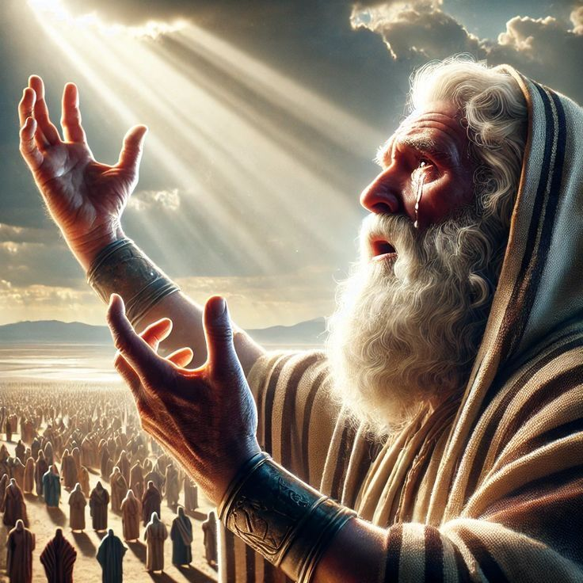
Domingo
LA TIENDA DE REUNIÓN
«Cuando Moisés entraba en el tabernáculo, la columna de nube descendía y se ponía a la puerta del tabernáculo, y Jehová hablaba con Moisés» (Éxodo 33: 9)
Lee Éxodo 33:7 al 11. ¿Por qué pidió Dios a Moisés que hiciera la tienda de reunión?
R. Para poder hablar con el cara a cara y el pueblo entendiera que ahí Dios instruía a Moisés sobre los asuntos de su pueblo ya que la columna de nube descendia Y Jehová hablaba con Moisés. .
Moisés estaba creciendo en su relación con Dios, por lo cual el Señor pudo darle una revelación más completa acerca de sí mismo y de quién era. Además de estos ascensos, Moisés interactuó con el Señor en la "tienda de reunión“ , que estaba situada fuera del campamento de Israel. Esta tienda no era el Tabernáculo, que sería construido más tarde y colocado en el centro del campamento. El texto bíblico subraya que durante este tiempo surgió una amistad entre el Señor y Moisés, y que el Señor se comunicaba directamente con él "cara a cara” (Éxo. 33:11). La expresión "cara a cara" no significa que Moisés veía literalmente el rostro de Dios (Éxo. 33:20), sino que su relación era muy estrecha y estaban unidos por un afecto muy profundo.
«Fortalecido con la seguridad de la presencia de Dios, Moisés fue todavía más allá y se aventuró a solicitar aún más bendiciones. Dijo: «Te ruego que me muestres tu gloria». ¿Creéis que Dios reprobó la presunción de Moisés? ¡Claro que no! Moisés no hizo este pedido por vana curiosidad. Tenía un objetivo en vista. Comprendió que por su propia fuerza no podría realizar aceptablemente la obra de Dios. Sabía que si podía obtener una clara visión de la gloria de Dios, estaría capacitado para avanzar en su importante misión, no por su propia fuerza sino por la del Señor Dios Todopoderoso. Toda su alma se extendió hacia Dios. Anhelaba saber más de Dios, para poder sentir de cerca la divina presencia en cada emergencia o perplejidad. No fue egoísmo lo que impulsó a Moisés a pedir una visión de la gloria de Dios. Su único objetivo era el deseo de honrar mejor a su Hacedor» (Testimonios para la Iglesia, t. 3, pp. 326, 327).
Reflexionemos: La excepcional historia de Moisés nos muestra lo que Dios puede hacer cuando le permitimos que nos transforme.¿Cuáles fueron algunos momentos decisivos de tu experiencia con Dios en los que reconociste la forma en que él obró poderosamente en tu vida?

Slide 6
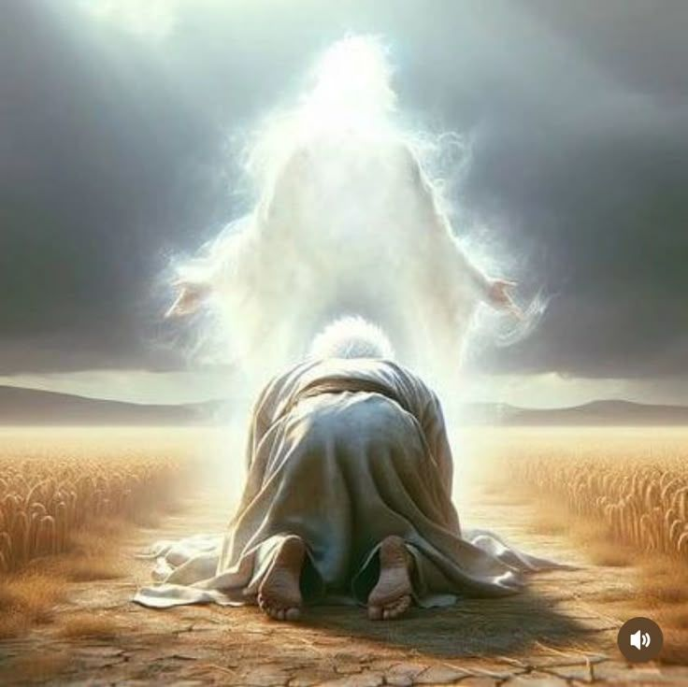
Lunes
PARA QUE TE CONOZCA
«Ahora, pues, si he hallado gracia en tus ojos, te ruego que me muestres ahora tu camino, para que te conozca, y halle gracia en tus ojos; y mira que esta gente es pueblo tuyo.» (Éxodo 33: 13)
Lee Éxodo 33:12 al 17. ¿Qué pidió Moisés al Señor? ¿Por qué requirió que la presencia de Dios los guiara?
R. Que le mostrara su camino para conocerlo más, era consciente de su profunda necesidad de comprender a Dios en un nuevo nivel. Si Dios iba con él tendría la certeza de que había hallado gracia en sus ojos.
Moisés se dio cuenta de que no conocía al Señor como debería, por lo que le preguntó: "Si te he hallado gracia ante tus ojos, te ruego que me muestres tu camino, para que te conozca" (Éxodo 33:13, NVI). Moisés humildemente deseaba conocer mejor a Dios, así que audazmente pidió: "Muéstrame tu gloria" (versículo 18). Dios respondió amablemente a Moisés que le mostraría Su bondad (versículo 19). Esta respuesta divina revela que la gloria de Dios es Su bondad. Más tarde, aprendemos que cuando Moisés está con el Señor en el monte Sinaí, Dios le revela Su carácter (Éxodo 34:6, 7). En otras palabras, la gloria de Dios es Su carácter, y la bondad del Señor es un resumen del carácter de Dios
«Debemos suplicar a Dios sus bendiciones, tal como Moisés le suplicó en el monte. No tenemos tiempo que esperar. Nuestro Señor viene, y es hora de poner nuestra casa en orden. Hay un gran trabajo que hacer, y si vas a tu prójimo con tu corazón todo lleno de calor y resplandeciente de amor, ¿no crees que puedes encontrar la llave para abrir el corazón de tu prójimo? El problema con nuestra obra ha sido que nos hemos contentado con presentar una teoría fría de la verdad. No hemos dejado que nuestros corazones se enternecen ante aquellos con quienes trabajamos. ¡Oh, que el Señor avivara nuestro entendimiento, y nos diera una comprensión del tiempo en que estamos viviendo! Muchos han caminado entre las chispas de su propia llama, pero nosotros debemos suplicar a Dios como lo hizo Moisés, avanzando paso a paso hasta que podamos decir: «Muéstrame tu gloria».» (The Review and Herald, 28 de mayo, 1889, párr. 10).
Reflexionemos: ¿Conoces a Dios, o solo sabes acerca de él? ¿Cuál es la diferencia crucial entre ambas cosas?

Slide 7
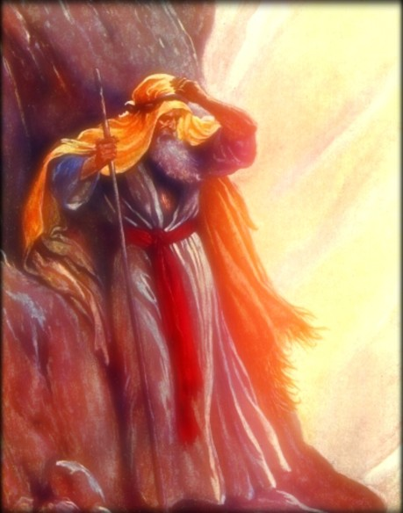
Martes
“TE RUEGO QUE ME MUESTRES TU GLORIA”
«Él entonces dijo: Te ruego que me muestres tu gloria.» (Éxodo 33: 18).
Lee Éxodo 33:18 al 23. ¿Cómo respondió Dios a la petición de Moisés de ver su gloria?
R. El Señor le revelo su gloria. Que no es otra cosa que su bondad su carácter. Su gloria es abraar a los pecadores arrepentidos.
Puesto que deseaba humildemente conocer mejor a Dios, le pidió con determinación: "Te ruego que me muestres tu gloria" (Éxo. 33:18). Dios respondió amablemente a Moisés que le mostraría su bondad (Éxo. 33:19). Esta respuesta divina revela que la gloria de Dios consiste en su bondad. Más tarde vemos que, cuando Moisés estuvo con el Señor en el Sinaí, Dios le reveló su carácter (Éxo. 34:6, 7). En otras palabras, la gloria de Dios es su carácter, cuyo resumen es su bondad. En Romanos 2:4, Pablo dice que la bondad de Dios nos “guía al arrepentimiento”. Es decir, son la bondad y el carácter señaladas por el Espíritu Santo los que convencen a las personas de su pecaminosidad y de su necesidad de salvación.
«Ningún hombre podía ver la gloria revelada de Dios y sobrevivir; pero a Moisés se le asegura que él contemplará tanto de la gloria divina como puede soportar su estado mortal actual. Esa Mano que hizo el mundo, que sostiene las montañas en sus lugares toma a este hombre del polvo, este hombre de poderosa fe; y, misericordiosa, lo oculta en la hendidura de la peña, mientras la gloria de Dios y toda su benignidad pasan delante de él. ¿Podemos asombrarnos de que «la magnífica gloria» (2 Pedro 1:17) resplandeciera en el rostro de Moisés con tanto brillo que la gente no lo pudiera mirar? La marca de Dios estaba sobre él, haciéndolo aparecer como uno de los resplandecientes ángeles del trono.» (Testimonios para la iglesia, t. 4, pp. 524, 525).
Reflexionemos: ¿Cuánto tiempo dedicas a concentrarte en la cruz y en lo que ella te dice acerca del carácter de Dios?

Slide 8
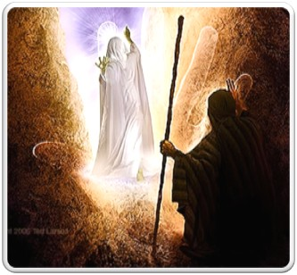
Miércoles
DIOS SE REVELA
«Y pasando Jehová por delante de él, proclamó: ¡Jehová! ¡Jehová! fuerte, misericordioso y piadoso; tardo para la ira, y grande en misericordia y verdad;» (Éxodo 34: 6)
Lee Éxodo 34:1 al 28. ¿Cómo reveló Dios su gloria a Moisés?
R. Con la autoproclamación del carácter de Dios. Y reitero su pacto con Israel y perdono el episodio del becerro.
Moisés tenía que llevar consigo dos tablas de piedra como las que había roto (Éxo. 32:19). Iba a encontrarse con el Señor en el monte Sinaí por séptima vez. Moisés comenzó su ascenso por la mañana temprano. Allí tuvo que preparar otras dos tablas de piedra porque había roto las originales (Éxo. 34:1). Esto fue una leve reprimenda a Moisés por lo que había hecho sin el permiso de Dios, pero el Señor volvió misericordiosamente a escribir las Diez Promesas en las nuevas tablas. El Señor se apareció a Moisés en la nube, lo cual fue una forma de teofanía, o manifestación divina. Las nubes funcionan a veces en la Biblia como manifestaciones tangibles de la presencia de Dios (Núm. 11:25; Deut. 33:26; Dan. 7:14). El Señor hizo una revelación de sí mismo al declarar quién era. Se identificó como el Señor, un Dios compasivo y misericordioso, lento para airarse, abundante en amor y fidelidad, que muestra amor a miles de generaciones, que perdona y es justo.
«En la Palabra de Dios contemplamos el poder que estableció los fundamentos de la tierra y que extendió los cielos. Únicamente en ella podemos hallar una historia de nuestra raza que no esté contaminada por el prejuicio o el orgullo humanos. En ella se registran las luchas, las derrotas y las victorias de los mayores hombres que el mundo haya conocido jamás. En ella se desarrollan los grandes problemas del deber y del destino. Se levanta la cortina que separa el mundo visible del mundo invisible, y presenciamos el conflicto de las fuerzas encontradas del bien y del mal, desde la primera entrada del pecado hasta el triunfo final de la rectitud y de la verdad; y todo ello no es sino una revelación del carácter de Dios.» (Historia de los patriarcas y profetas, pp. 647, 648).
Reflexionemos: Dios es tan glorioso que no podemos añadir nada a su gloria. ¿Qué significa darle gloria
cuando entendemos que su gloria es su carácter?

Slide 9
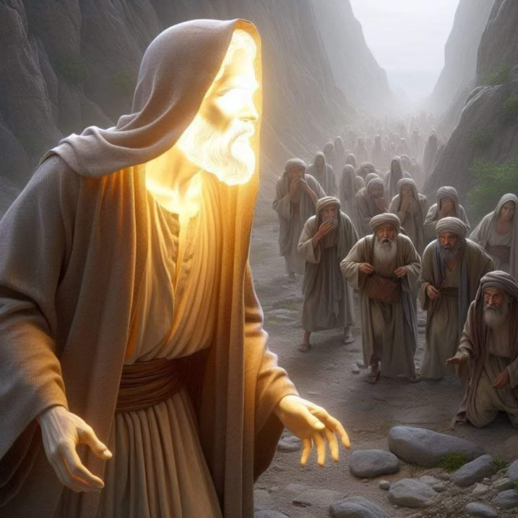
Jueves
EL ROSTRO RADIANTE DE MOISÉS
«Y aconteció que descendiendo Moisés del monte Sinaí con las dos tablas del testimonio en su mano, al descender del monte, no sabía Moisés que la piel de su rostro resplandecía, después que hubo hablado con Dios.» (Éxodo 34: 29)
Lee Éxodo 34:29 al 35. ¿Por qué resplandecía el rostro de Moisés?
R. Porque Dios le revelaba su carácter amoroso, y su rostro resplandeció cuando comprendió la bondad y la amabilidad de Dios.
No fue la sola presencia de Dios lo que produjo el cambio en la vida de Moisés. Era importante que Moisés acudiera a la presencia del Señor, pero eso no era suficiente. Era crucial que Moisés tuviera una actitud receptiva hacia el amor, la gracia y la compasión de Dios. La comprensión que Moisés tenía de la bondad del Señor (Rom. 2:4; 12:1, 2) y su disposición a permitir que el poder transformador divino actuara en él hicieron resplandecer su rostro. Cuando el apóstol Pablo reflexiona acerca del rostro resplandeciente de Moisés, subraya que la gloria de Jesús supera la de Moisés. Cuando centramos nuestra atención en Jesús y en sus enseñanzas, él puede reproducir su carácter en nuestra vida. Al contemplarlo y permitir que el Espíritu de Dios obre en nosotros, cada vez somos más semejantes a él (2 Cor. 3:18).
«Moisés no pensaba simplemente en Dios; le veía. Dios era la constante visión que había delante de él; nunca perdía de vista su rostro. Veía a Jesús como su Salvador, y creía que los méritos del Salvador le serían imputados. Esta fe no era para Moisés una suposición; era una realidad. Esa es la clase de fe que necesitamos: la fe que soportará la prueba. ¡Oh cuántas veces cedemos a la tentación porque no mantenemos nuestros ojos puestos en Jesús!» (Conflicto y valor, 20 de marzo, p. 85).
Reflexionemos: ¿Qué áreas de tu carácter necesitan reflejar mejor el de Dios? Probablemente todas, ¿verdad? Sin embargo, ¿cómo puede darte ánimo y seguridad de salvación el hecho de centrarte en la cruz y en lo que ella significa?

Slide 10
PARA ESTUDIAR Y MEDITAR
En la lección de esta semana, estudiamos tres temas sobre la amistad de Moisés con Dios: 1) En la tienda de reunión; 2) Dios se revela; y 3) La gloria de Dios.
El Señor declaró de manera auto reveladora quién es Él: 1. YHWH—el Señor, es decir, el Dios personal, eterno y actuante que interviene en los asuntos humanos, Dios del pacto. 2. Compasivo—Él sufre con nosotros (Isaías 63:9). 3. Misericordioso—Él nos da lo que no merecemos. 4. Lento para la ira—Él es extremadamente paciente. 5. Abundante en amor y fidelidad. 6. Que muestra amor a miles de generaciones. 7. Que perdona todos nuestros pecados confesados. 8. Justo, porque Él es recto.
La última parte de la autorrevelación de Dios desconcierta a muchos: "pero de ningún modo tendrá por inocente al culpable... castiga la iniquidad de los padres sobre los hijos y sobre los nietos hasta la tercera y cuarta generación" (Éxodo 34:7b, NVI). ¿Por qué Dios castigaría a la gente hasta la tercera y cuarta generación? Este versículo se hace eco de la descripción de la segunda promesa de los Diez Mandamientos de que el Señor está "visitando la iniquidad de los padres sobre los hijos hasta la tercera y cuarta generación de los que me aborrecen, pero mostrando misericordia a millares de los que me aman y guardan mis mandamientos" (Éxodo 20:5, 6). Es necesario tener en cuenta los siguientes hechos: (1) Dios está usando participios (es decir, acciones continuas) al describir la siguiente generación que necesita ser castigada, lo que significa que continúan de la misma manera impía que sus padres (la generación anterior) y tienen un comportamiento y actitudes impíos similares: están "aborreciendo" al Señor y lo que Él representa, y por lo tanto son "culpables“. Por otro lado, nótese que Dios bendice a aquellos que lo "aman" y "guardan" Sus mandamientos (también expresados en formas participiales); (2) considerar el contraste de la misericordia de Dios: castigo hasta la tercera y cuarta generación de los impíos, pero dando amor a miles de generaciones; y (3) tres o cuatro generaciones a menudo vivían juntas, por lo que dentro del mismo hogar se compartían actitudes incorrectas de una generación a la siguiente. Ezequiel 18 explica y corrige perfectamente el malentendido de los castigos de Dios en las familias de una generación a otra.

